Slide 1

Projekta «Kopā varam vairāk» Nr.2012.EEZ/DAP/MIC/141/4/R/056 plakāts

Slide 2
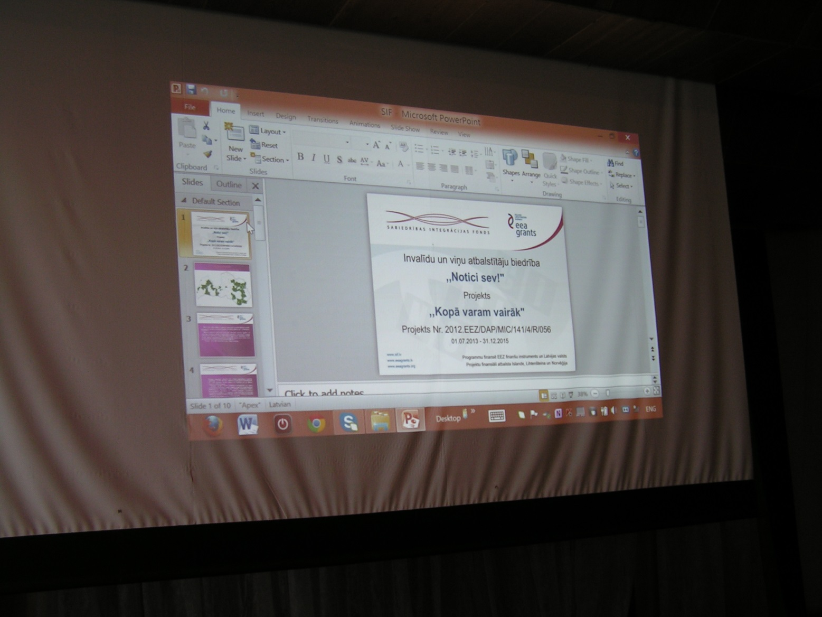
PROJEKTA «KOPĀ VARAM VAIRĀK»
2013. GADA 30. AUGUSTA PREZENTĀCIJA

Slide 3
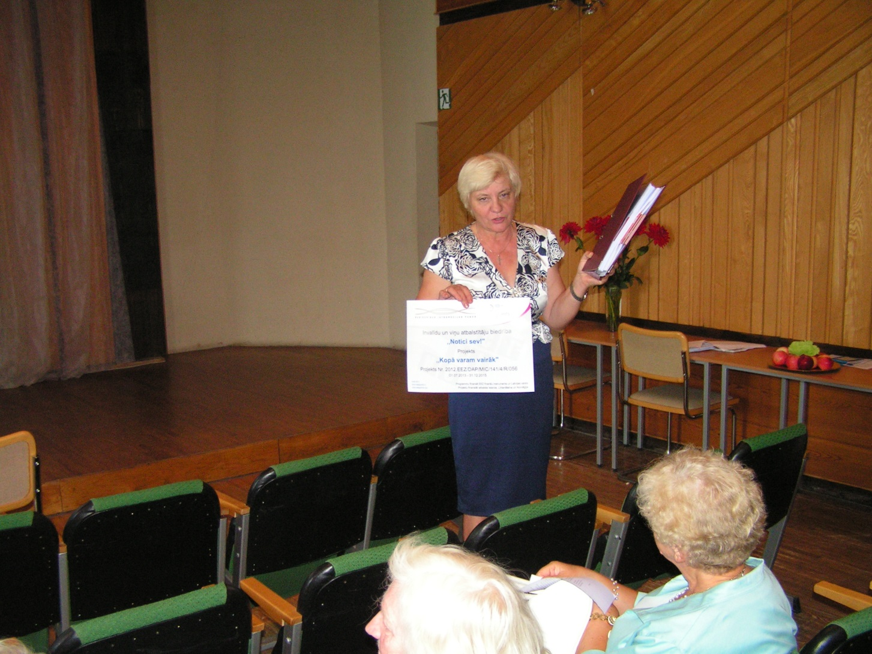
PROJEKTA VADĪTĀJA IEPAZĪSTINA AR PROJEKTU, RĀDA IZGATAVOTO PLAKĀTU

Slide 4
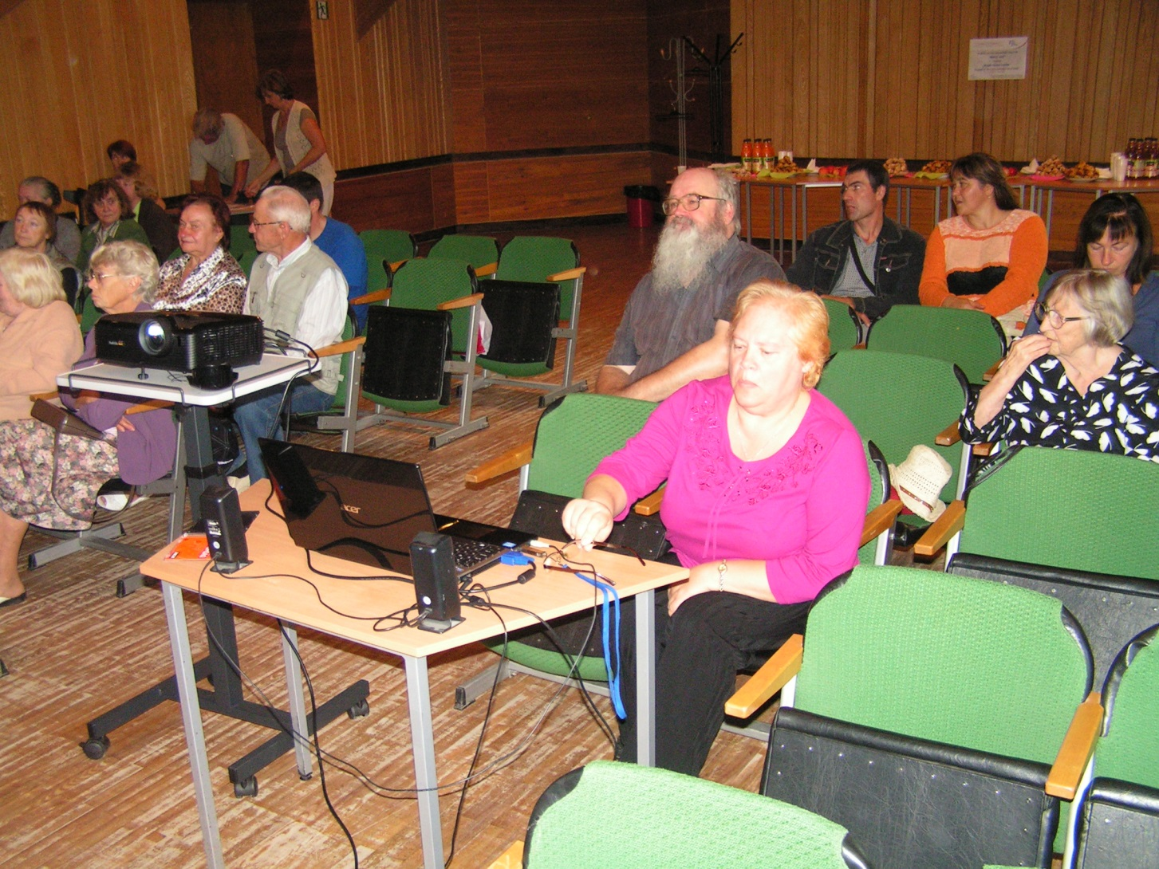
VIZUĀLA INFORMĀCIJA PAR PROJEKTA AKTIVITĀTĒM

Slide 5
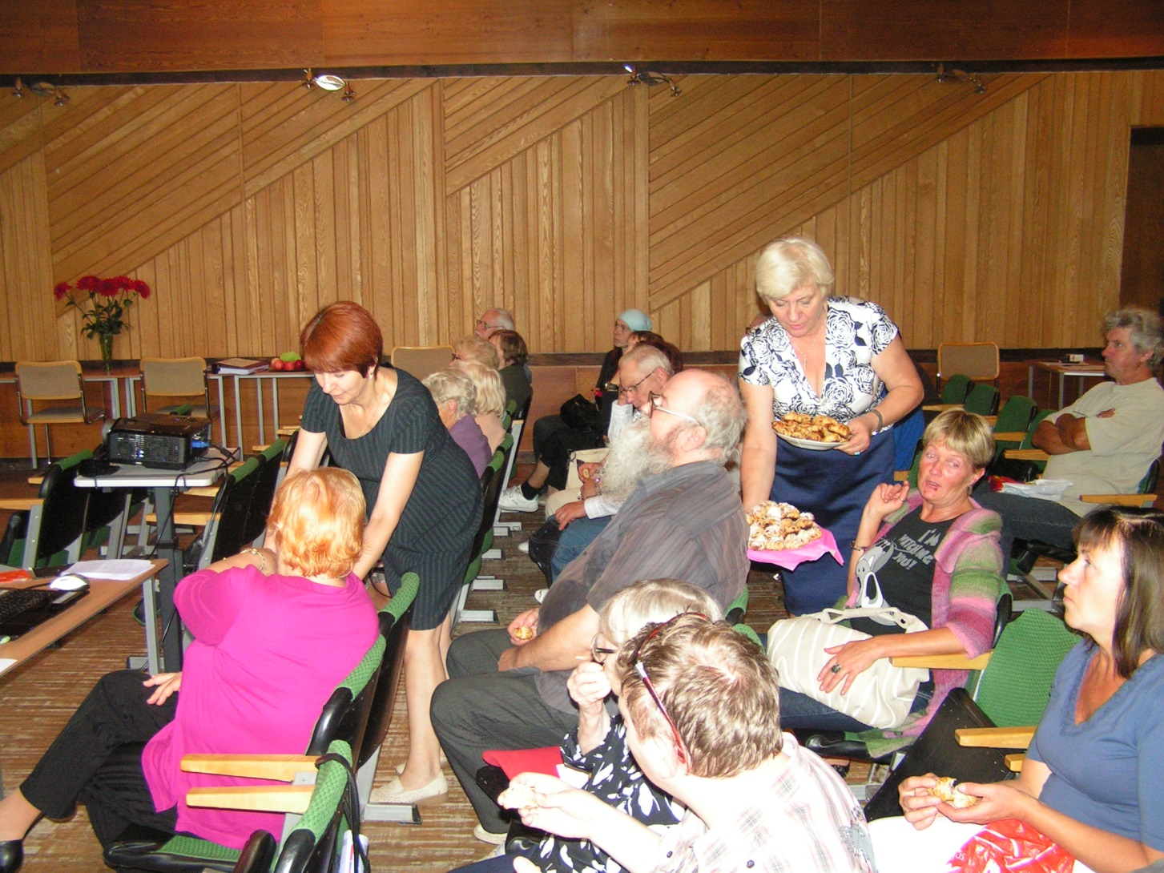
CIENASTS

Slide 6
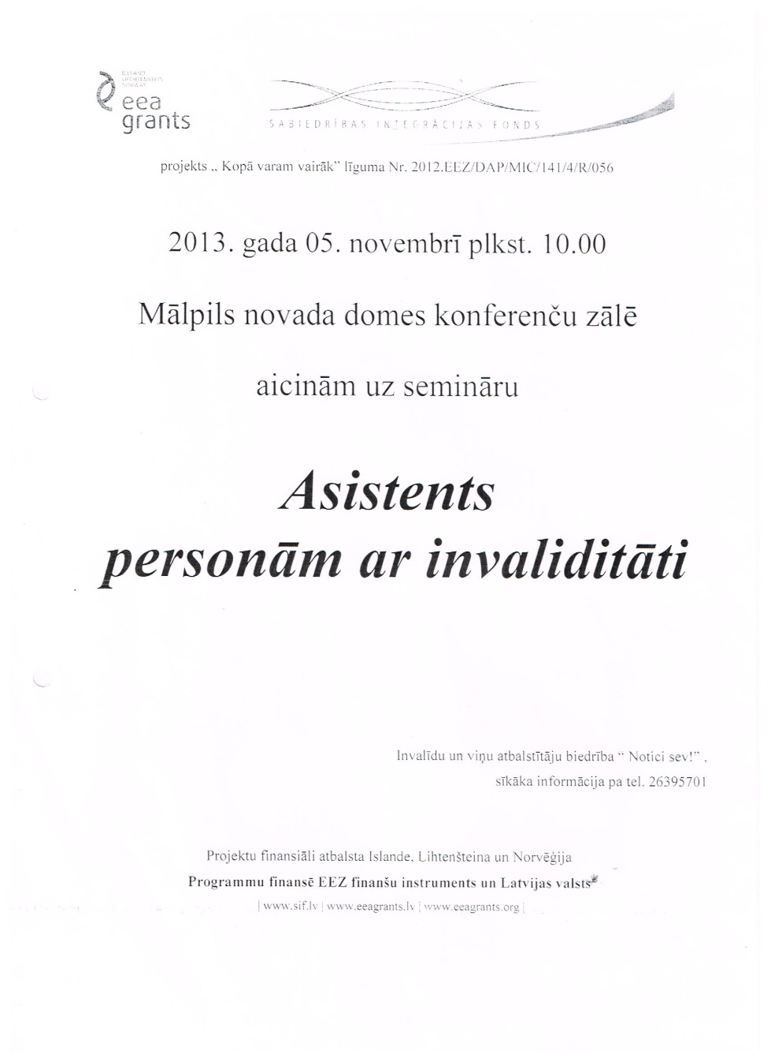
Afiša semināram

Slide 7
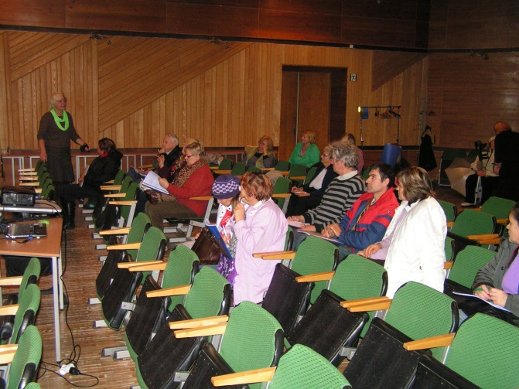
Projekts „Kopā varam vairāk”līg. Nr. 2012.EEZ/DAP/MIC/141/4/R/056
Seminārs „Asistents personām ar invaliditāti” 2013. gada 5. novembrī

Slide 8
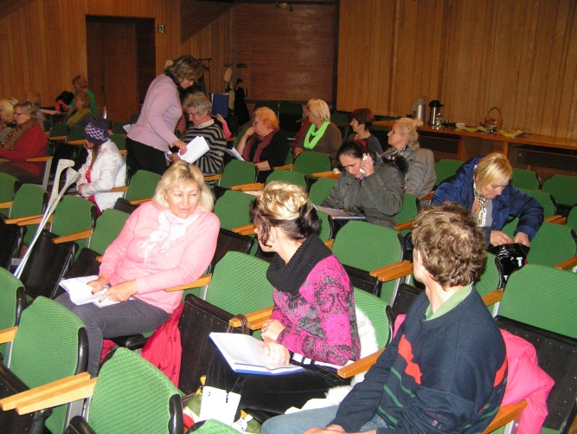
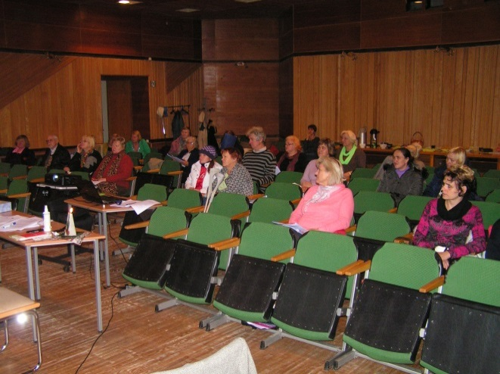
Aktivitātē piedalījās 26 dalībnieki

Slide 9
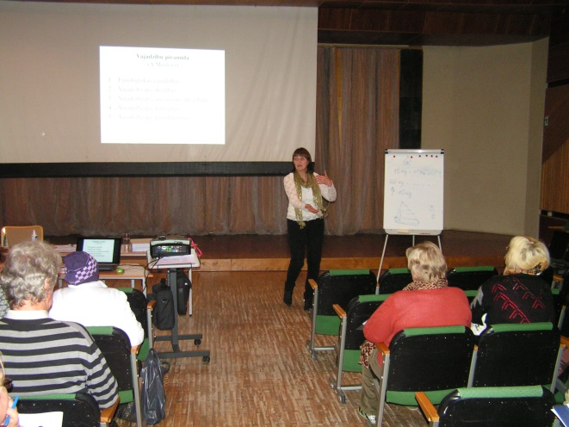
Semināra vadītāja mācību centra «BUTS»lektore Inese Segliņa

Slide 10

Semināra dalībnieki

Slide 11
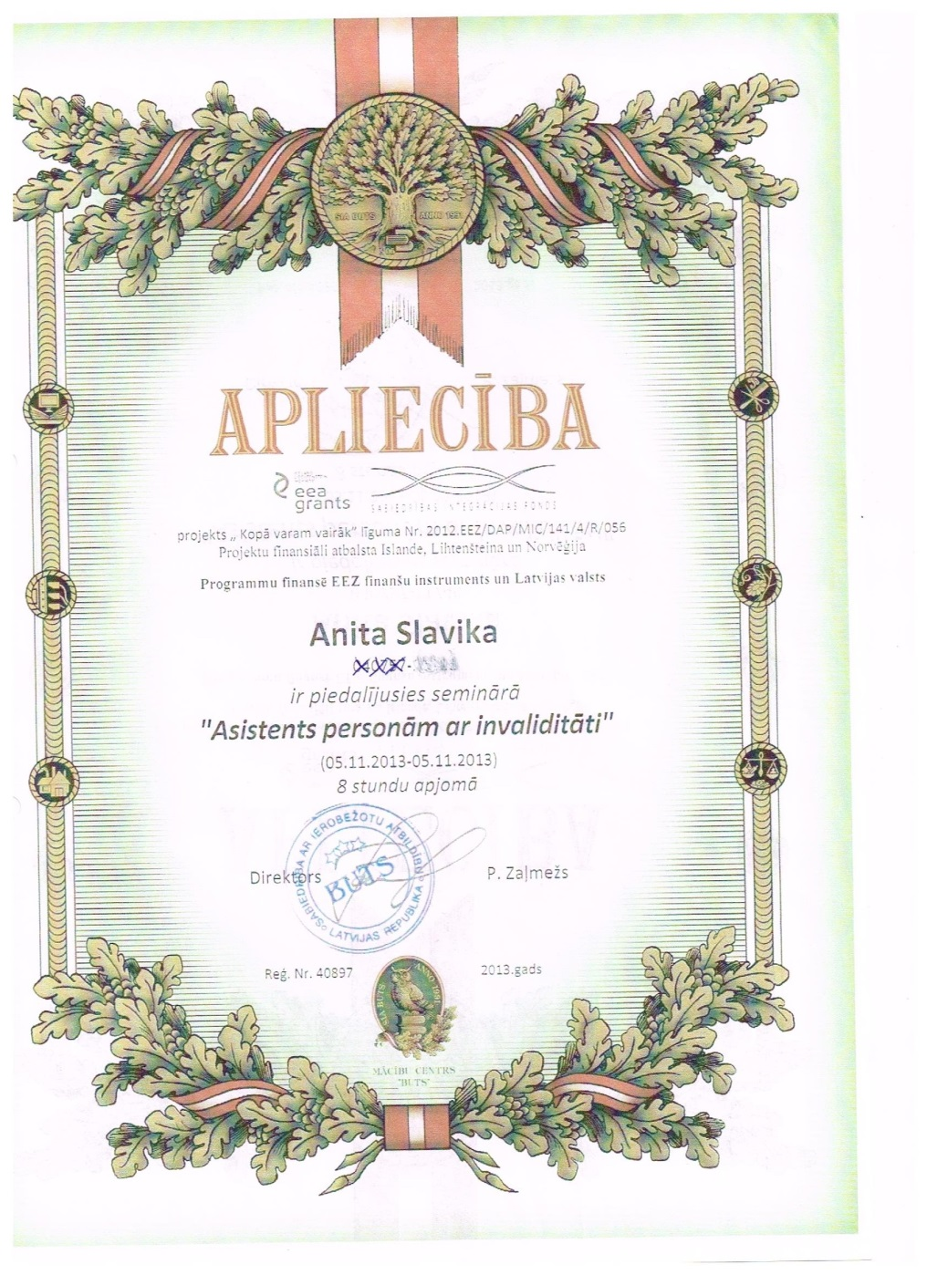
Apliecība semināra apmeklētājiem

Slide 12
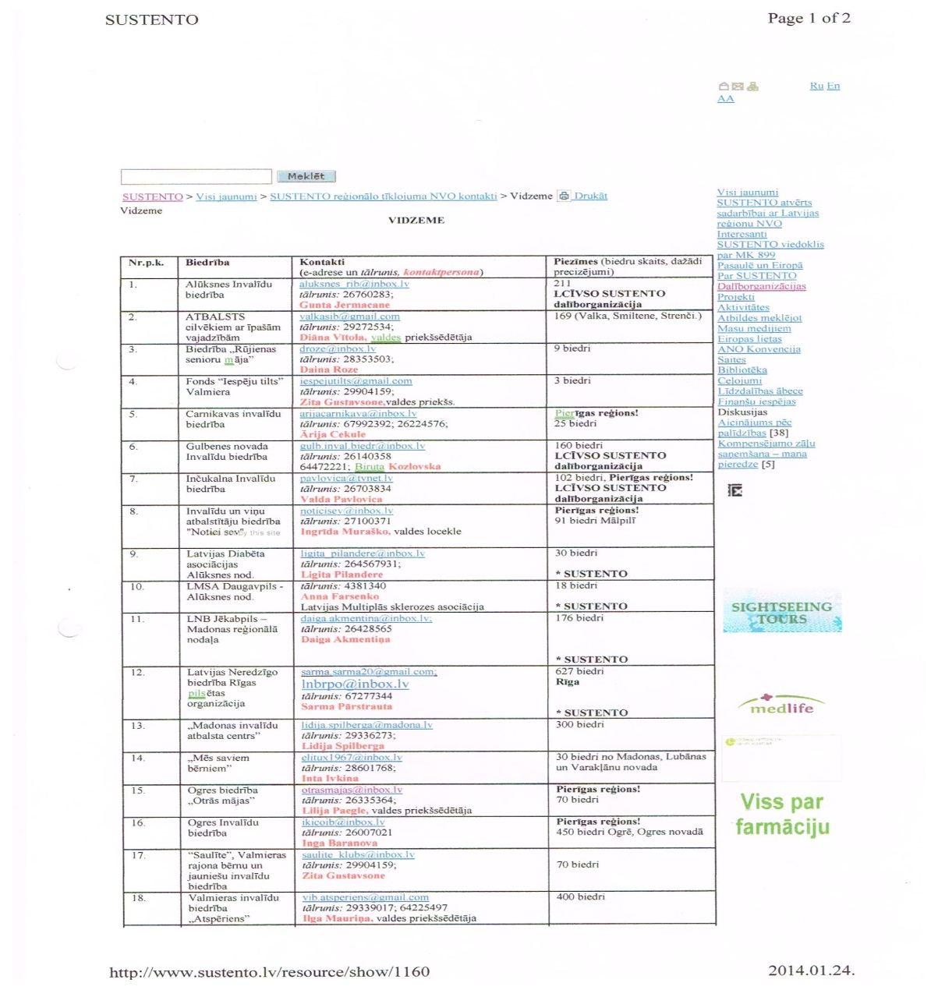
Dalība Latvijas Cilvēku ar īpašām vajadzībām sadarbības organizācijā SUSTENTO

Slide 13
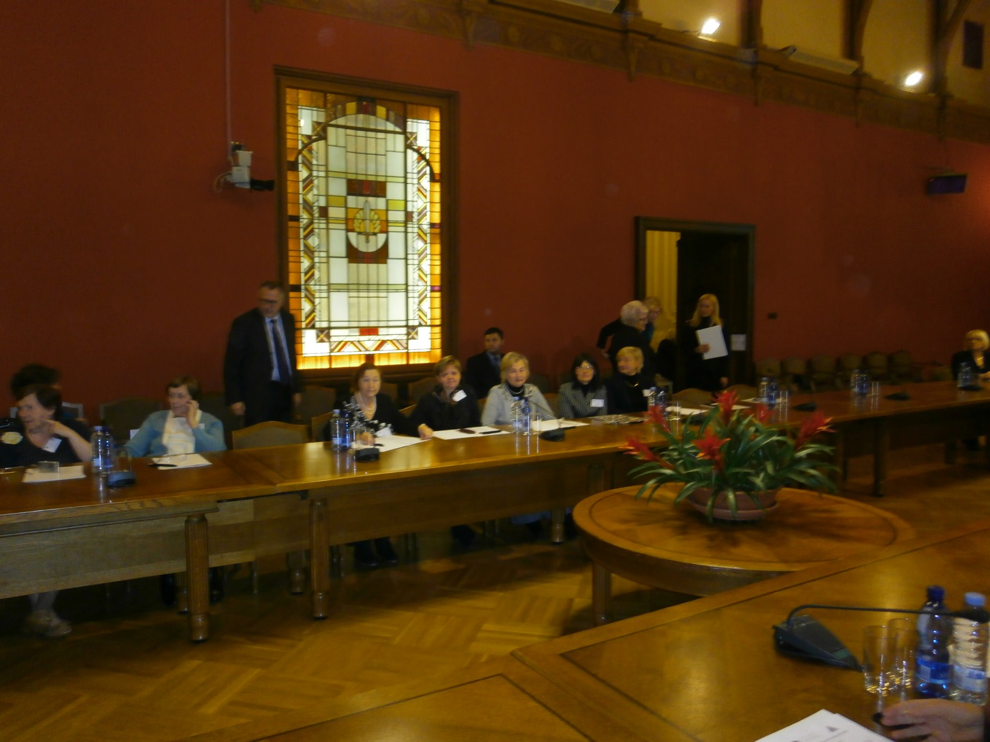
Piedalīšanās diskusijās Saeimā

Slide 14
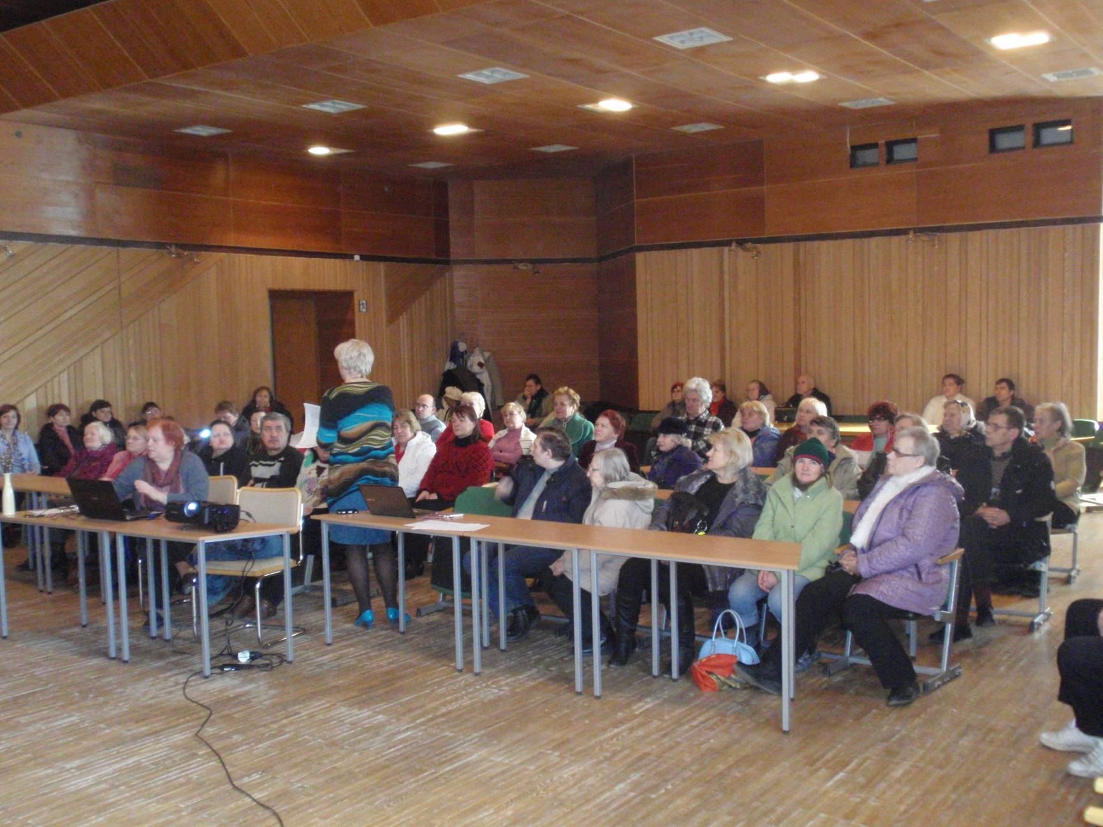
Informācija par SIA «RESEARCHCUBE»pētījumu firmu un anketēšanu –pētījumu «Cilvēkdrošība, drošumspēja Mālpils novadā» no 2014. gada marta līdz jūlijam;

Slide 15
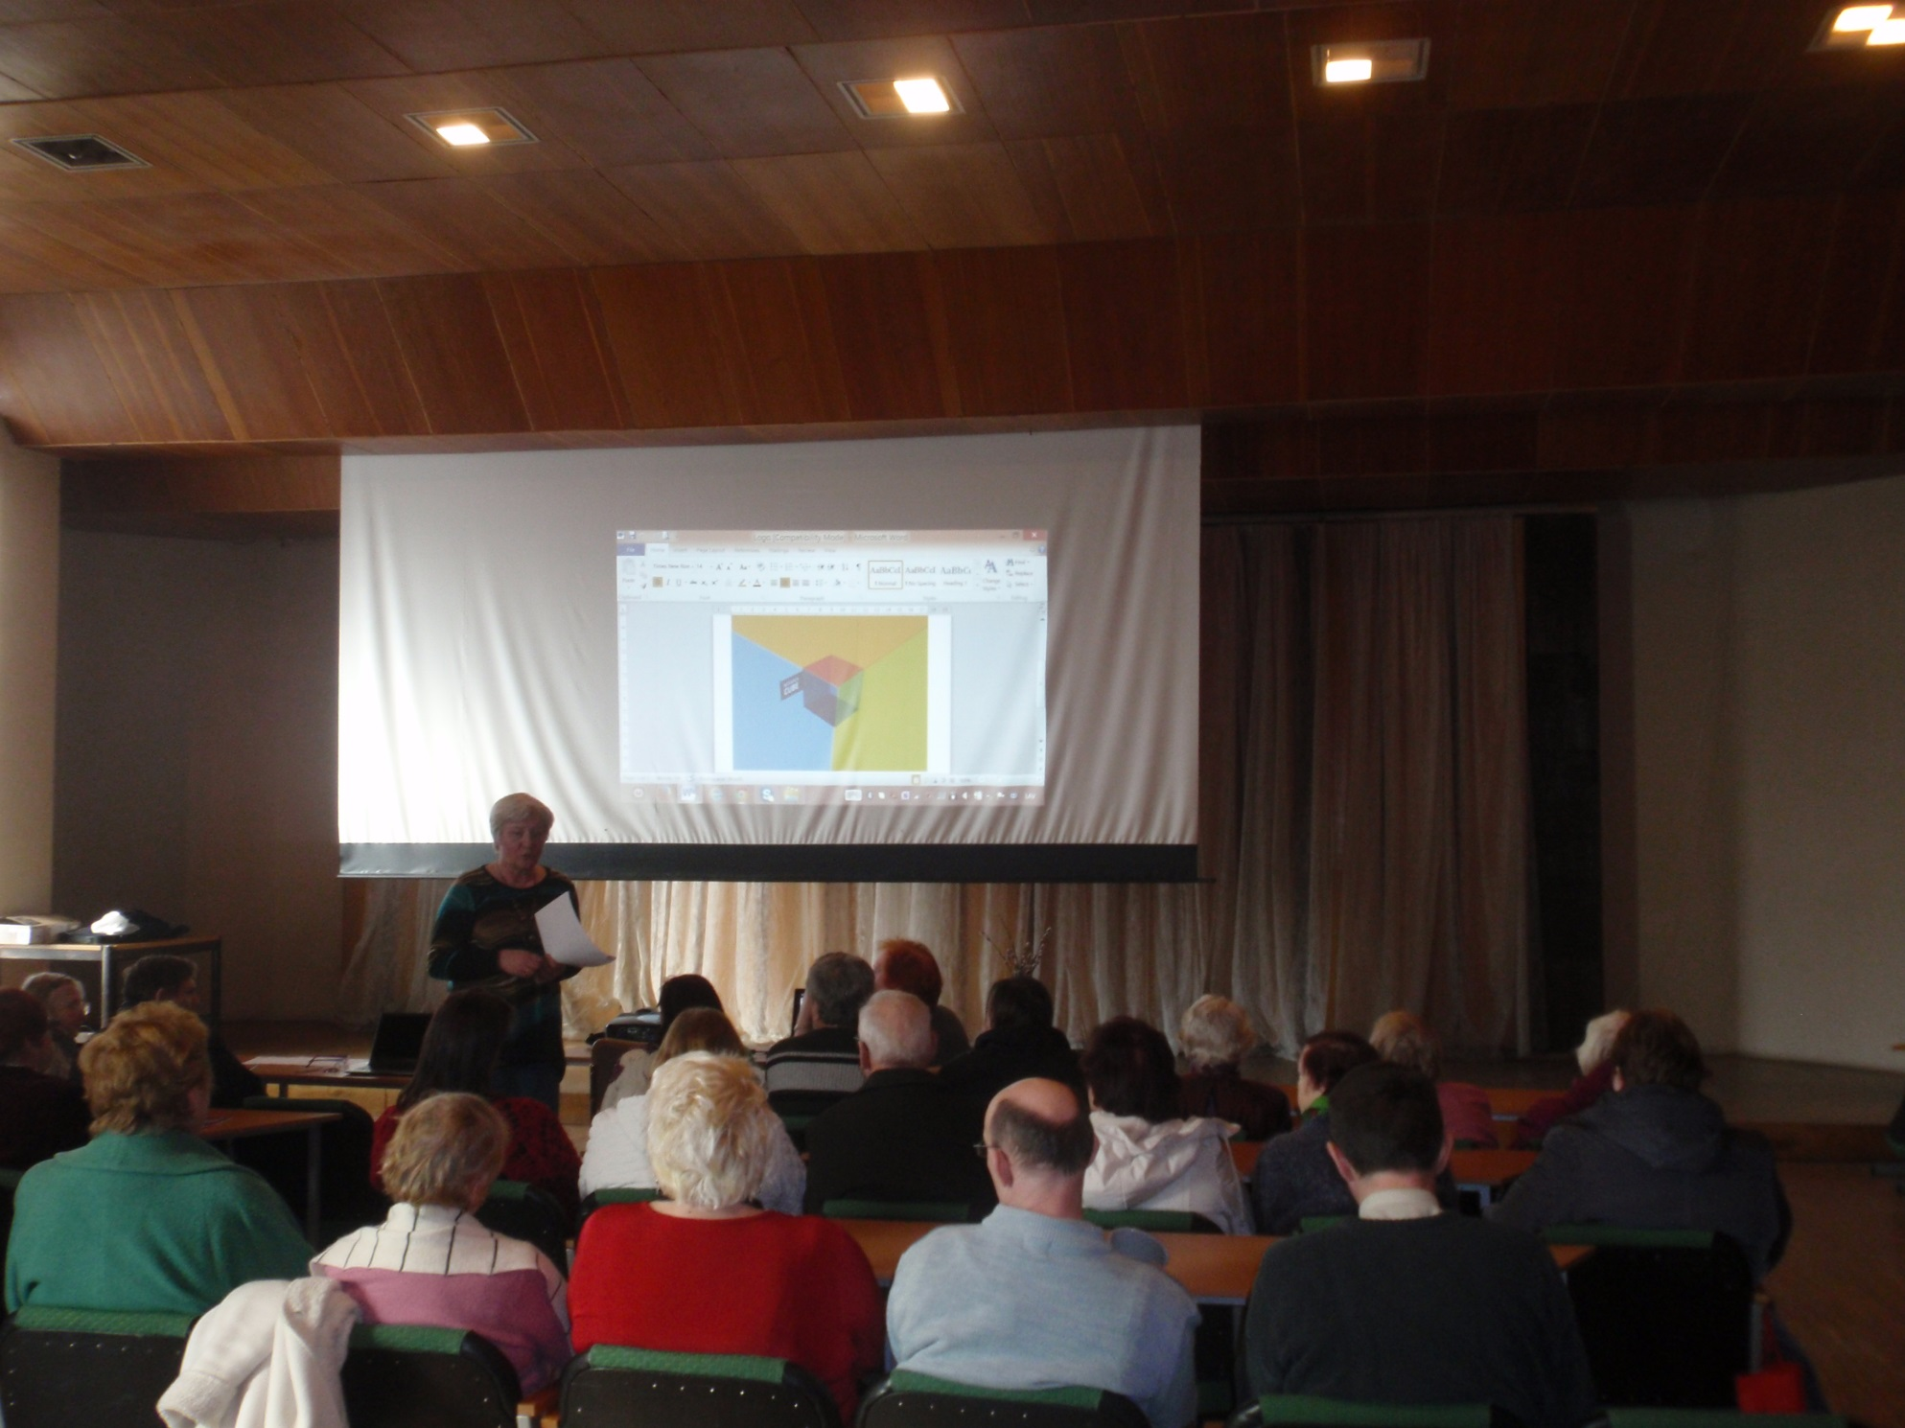
Apspriede

Slide 16
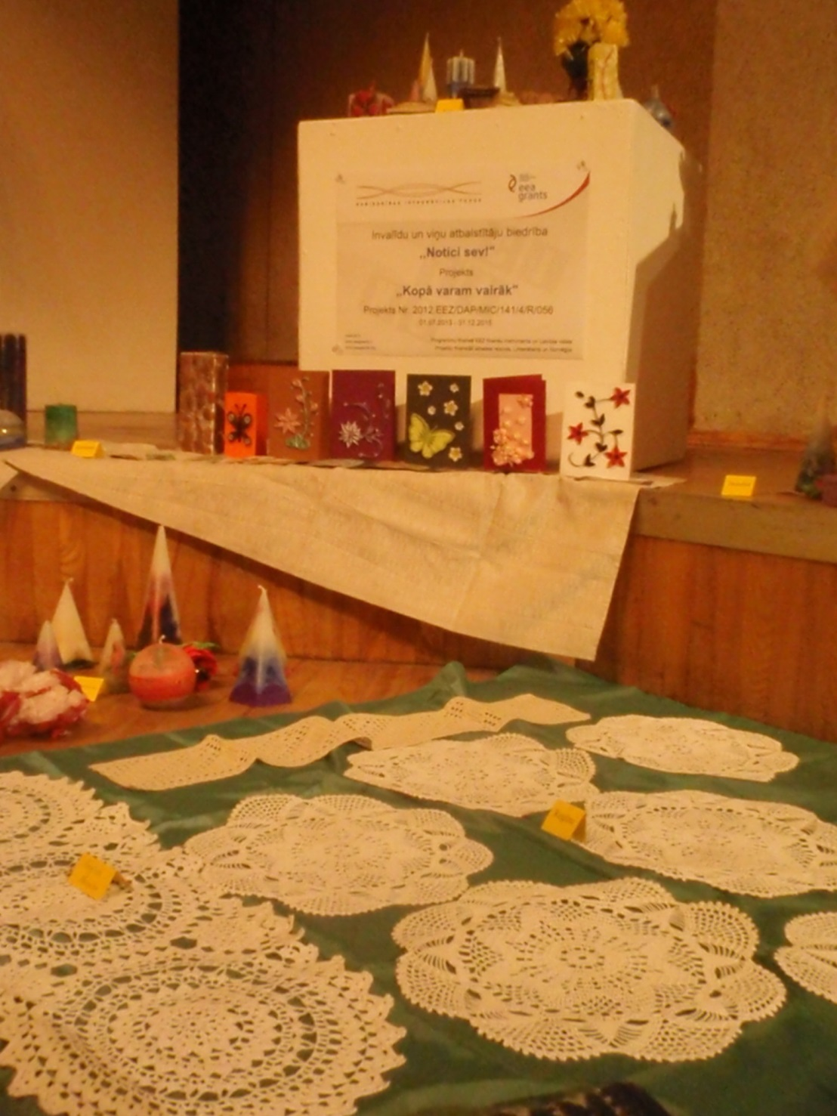
Kopā varam vairāk

Slide 17
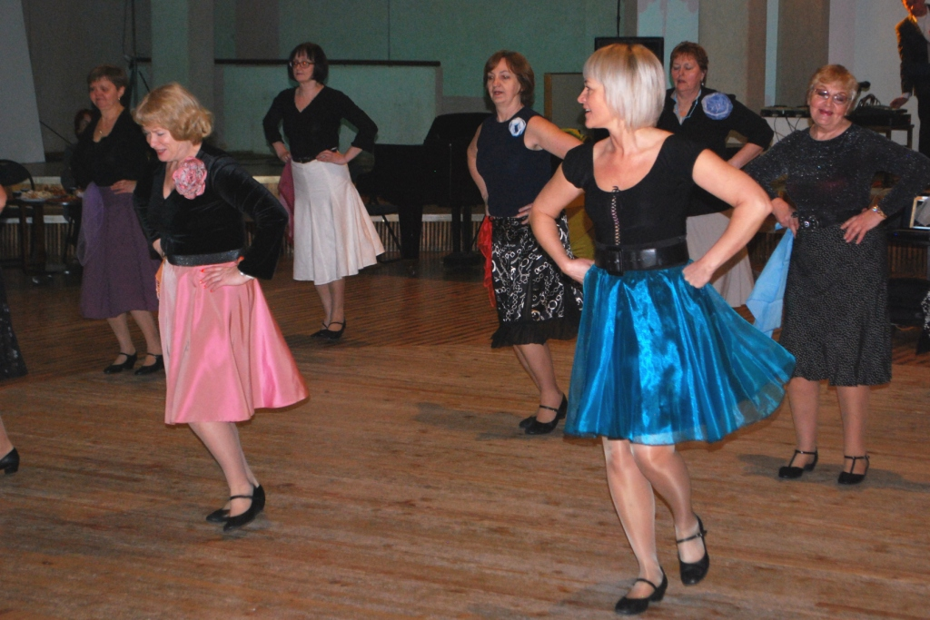
Graciozo līnījdejotāju priekšnesums

Slide 18
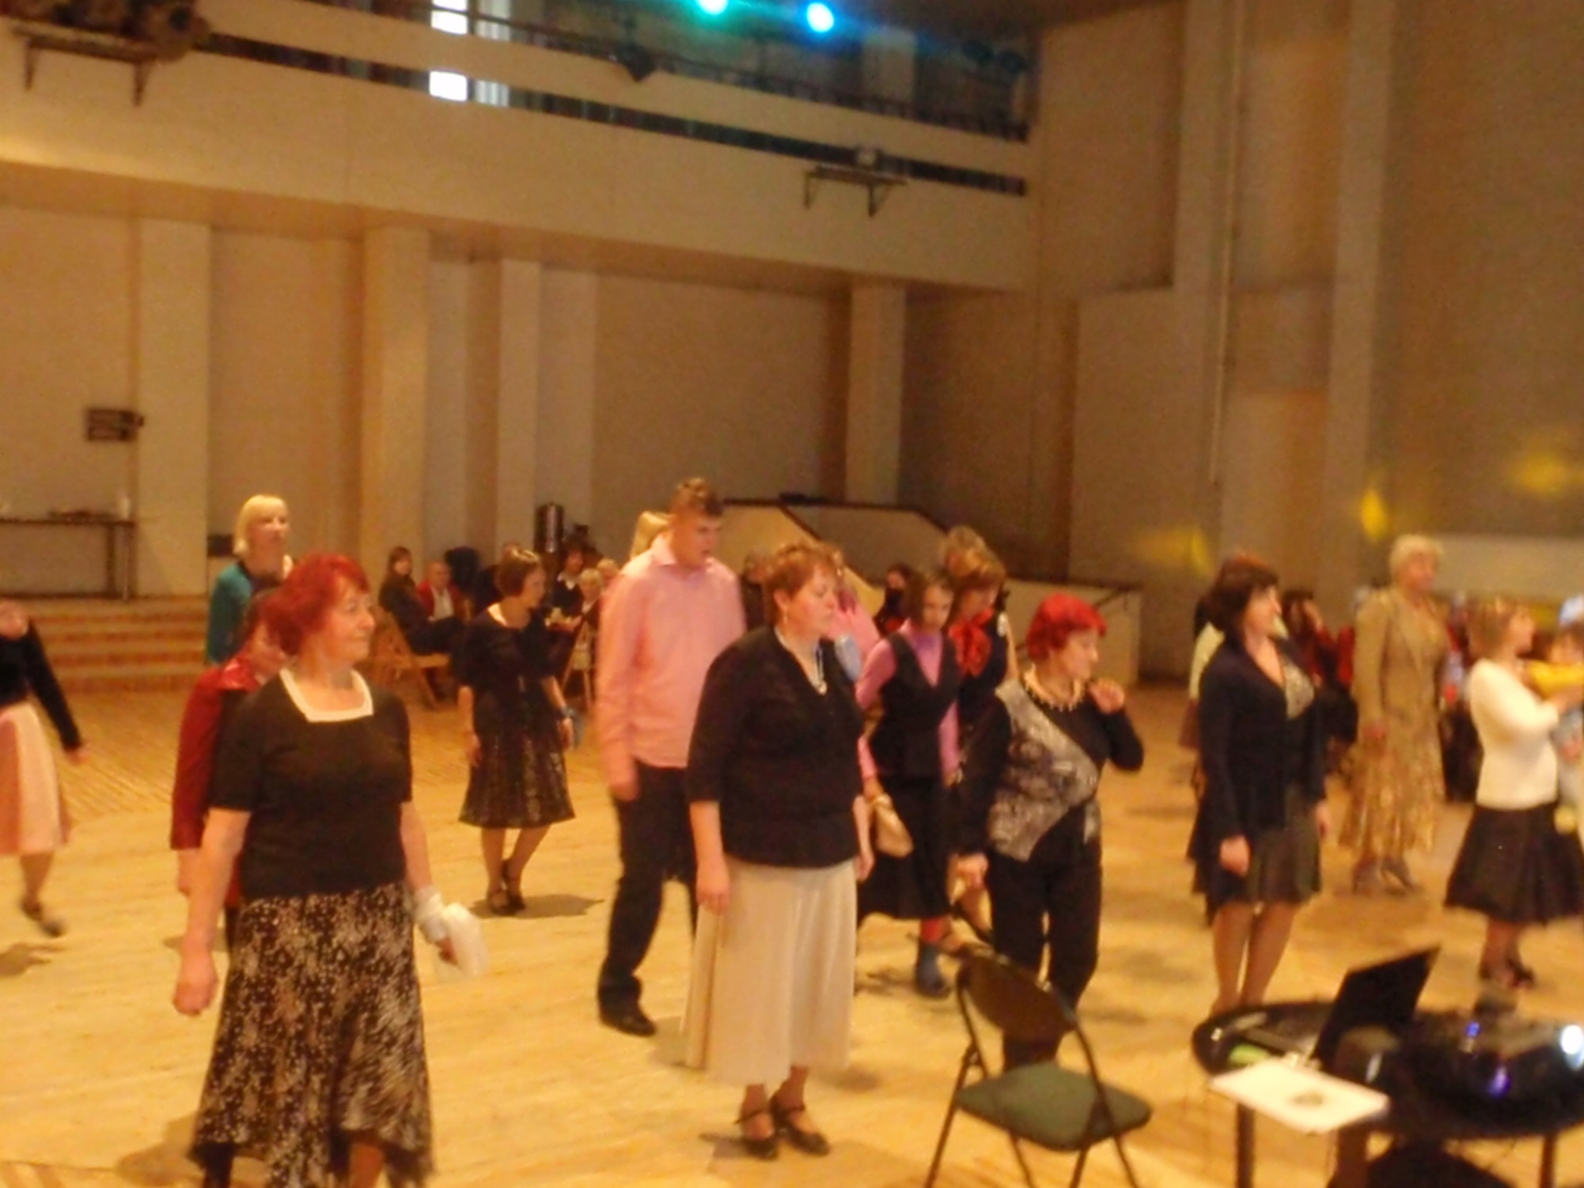
Lielā sadejošana

Slide 19
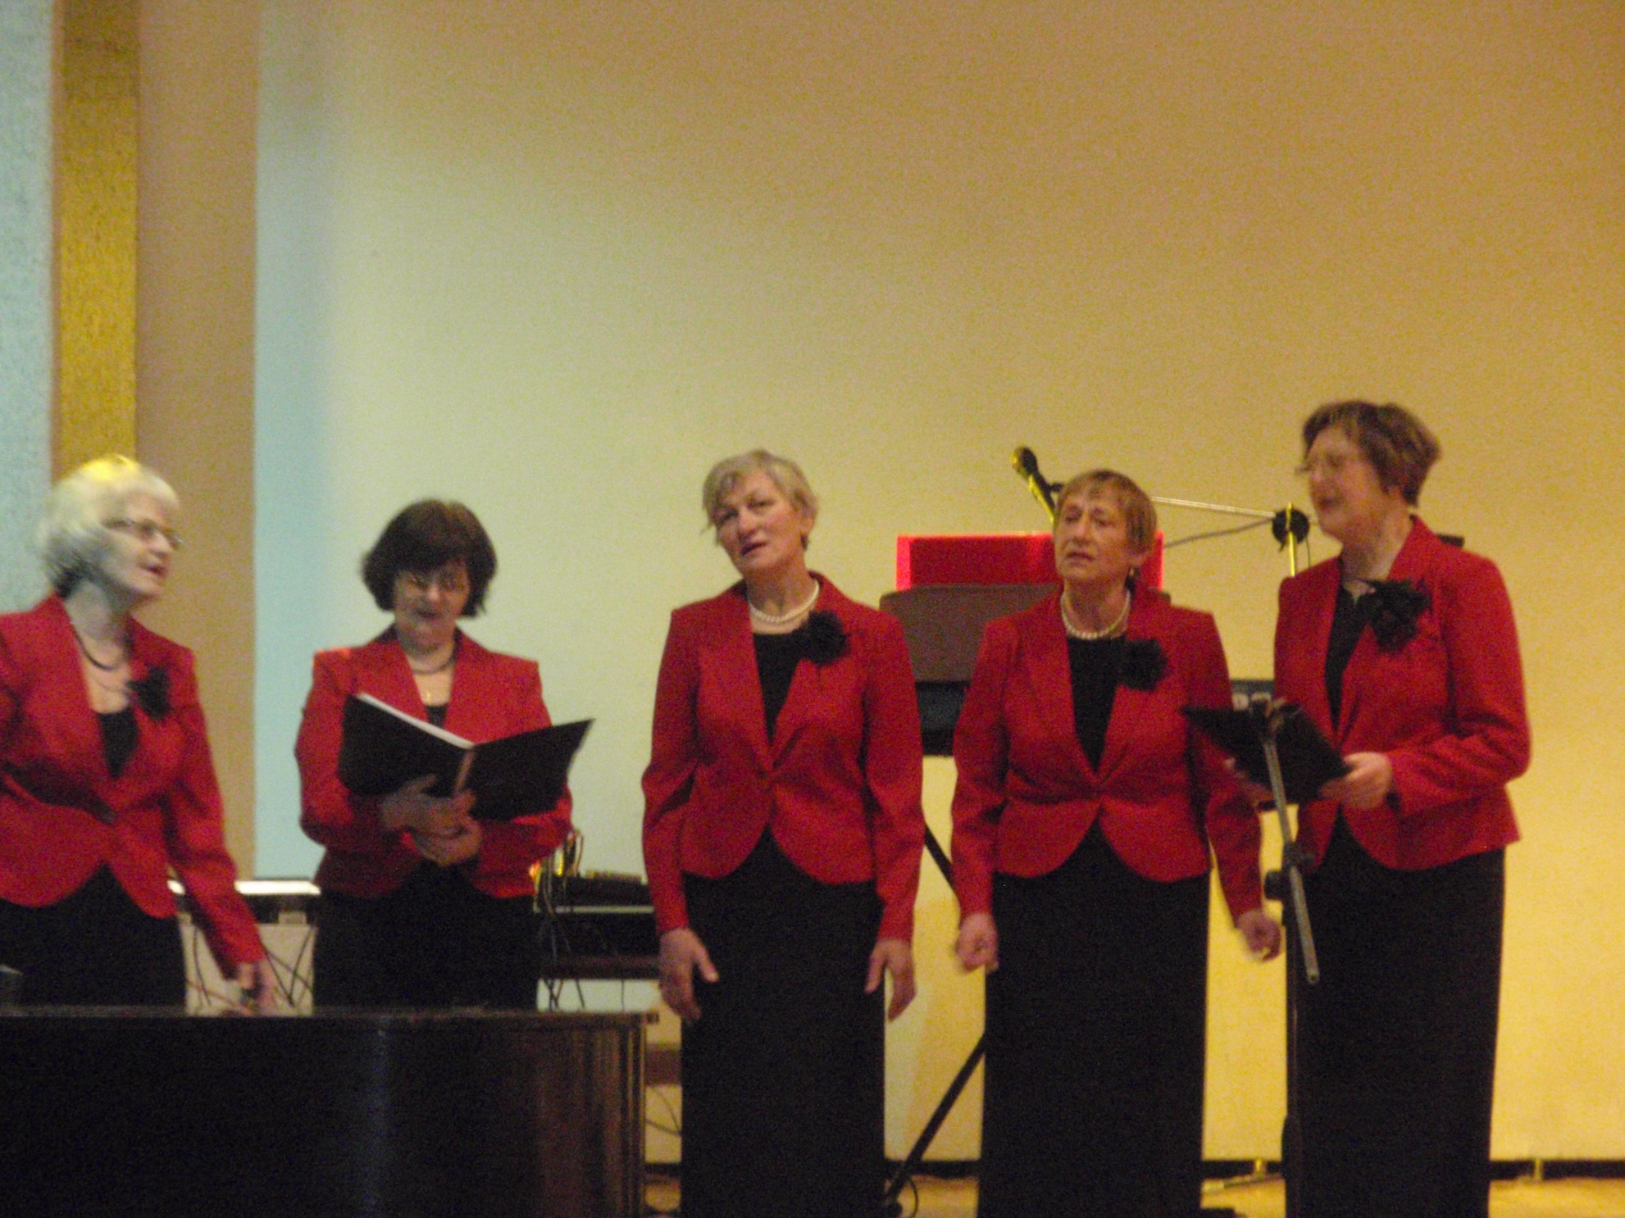
Saskanīgi

Slide 20
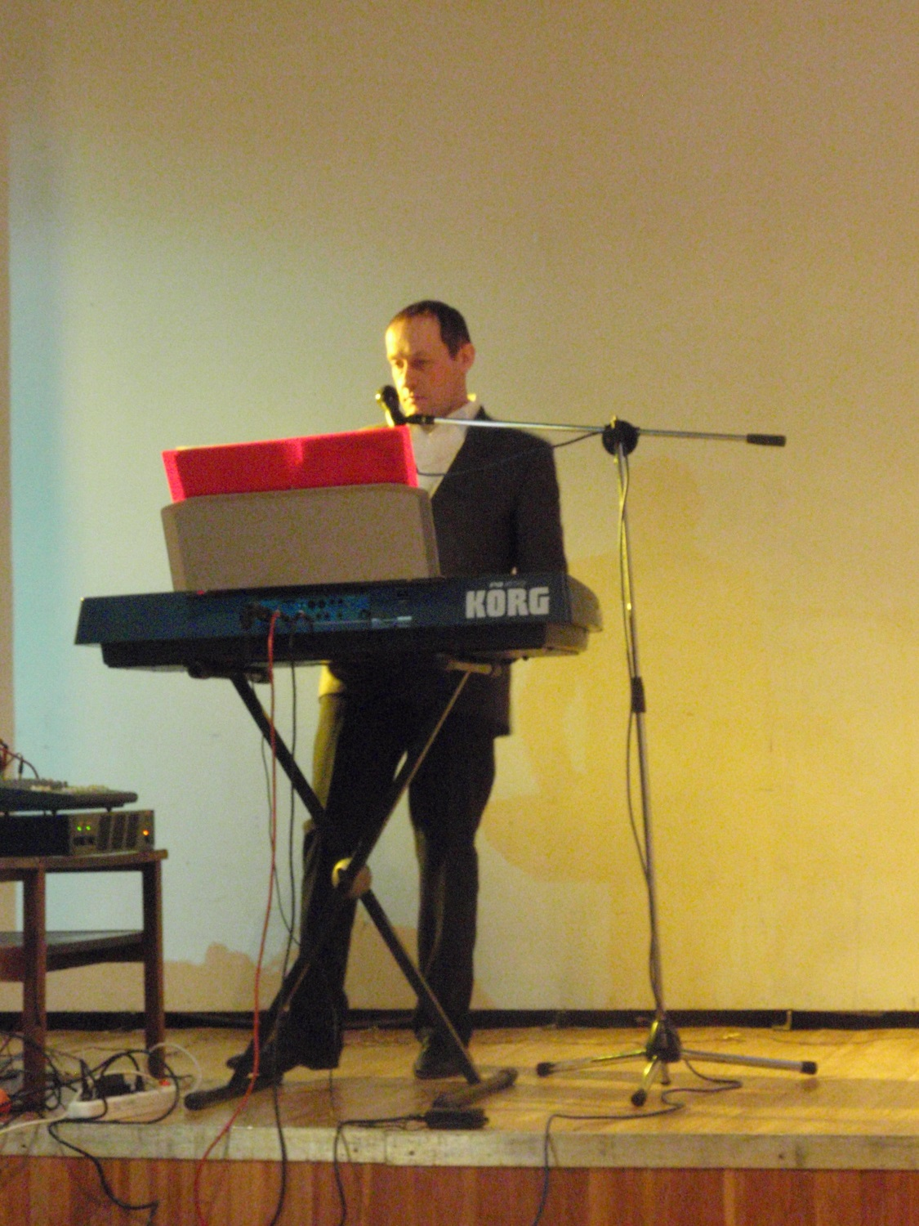
Galvenais pasākuma mūziķis

